Slide 1
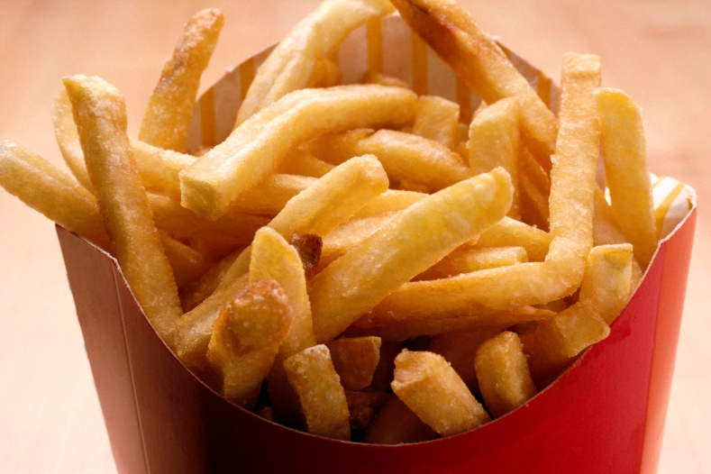
Hranoly.
Není řeč o hranolkách. Máme přece matematiku.
Některé hranolky ale mají tvar hranolu.

Slide 2
Jaká znáte tělesa?
Pojmenujte tělesa:

Slide 3
Hranol.
Kvádr a krychle patří mezi hranoly.
Hranol je těleso s podstavou n-úhelníku a nemusí to být jen obdélník nebo čtverec.
Připomeňte si, jaké znáte n- úhelníky.

Slide 4
Co může být podstavou hranolu:
Jakýkoli n- úhelník.

Slide 5
Hranoly.
Kolmý hranol Kosý hranol
Kolmým hranolem nazýváme těleso, které má dvě shodné rovnoběžné podstavy tvaru mnohoúhelníku. Jeho boční stěny mají tvar obdélníku nebo čtverce a jsou kolmé k podstavám.
Zaměříme se na kolmé hranoly

Slide 6
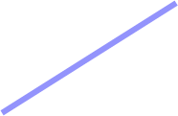
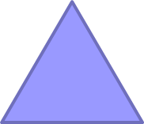
Pojmenování hranolu
Podle podstavy
Trojúhelník – trojboký hranol, čtyřúhelník – čtyřboký hranol,….
Jak pojmenujeme tento hranol?
Pravidelný trojboký hranol

Slide 7
Podstavou může být jakýkoliv mnohoúhelník. Přiřadíš vzorce k útvaru?
1
2
S = a . a
3
4
S = a . v_{a}
S = a . b
8
7

